Slide 1


UNIVERSITE MOHAMMED 1ER DE OUJDA
PRÉDICTION DE MALADIES CARDIAQUES AVEC XGBOOST
FP NADOR
MASTER AI & TECHNOLOGIES EMERGENTES
PRESENTATION
PRÉSENTÉ PAR :
SARA SOUHAIL & KHADIJA BOUCHAMA
ENCADRÉ PAR :
PR. IBRAHIM OUAHBI

Slide 2

PLAN :
  Introduction
  Préparation des données
  Algorithme XG_boost
  Développement du modèle
  Évaluation du modèle
  Conclusion
2

Slide 3

DÉPLOIEMENT ET INTÉGRATION
PRÉPARATION DES DONNÉES
DÉVELOPPEMENT DU MODÈLE
ÉVALUATION DU MODÈLE
  Collecte, nettoyage et prétraitement des données
  Garantir la qualité et la fiabilité des données
  Étiquetage et annotation des données
  Sélection des algorithmes de ML appropriés
  Architecture du modèle et ajustement des hyperparamètres
  Processus de formation et validation
  Validation croisée et tests sur des ensembles de données de validation
  Évaluation des performances du modèle, y compris la précision, la précision et le rappel
3

Slide 4

INTRODUCTION
Le Data Cleaning est une étape cruciale en Machine Learning, car des données de mauvaise qualité entraînent des modèles inefficaces.
Un bon nettoyage améliore la précision, réduit le bruit et évite les biais dans les prédictions.
Sans données propres, même les meilleurs algorithmes ne peuvent pas donner de bons résultats.
4

Slide 5

PRÉDICTION DU NIVEAU DE MALADIE À L'AIDE DE MACHINE LEARNING
Objectif :
si une personne est malade et à quel degré en se basant sur des données médicales
Approche :
Utilisation d'un modèle de machine learning
Algorithme utilisé :
XG-Boost
(un algorithme efficace pour la classification multiple)
5

Slide 6
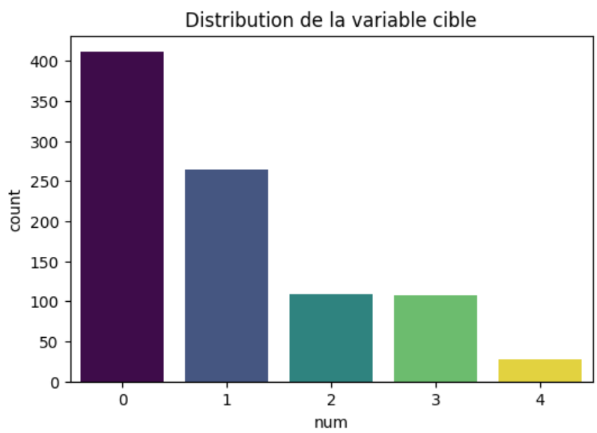

VISUALISATION DE LA DISTRIBUTION DE LA VARIABLE CIBLE
Nous avons visualisé la distribution de notre variable cible qui montre la répartition des classes
(Non malade(0)/ malade(1,2,3,4)) pour comprendre la proportion de chaque classe.
6

Slide 7
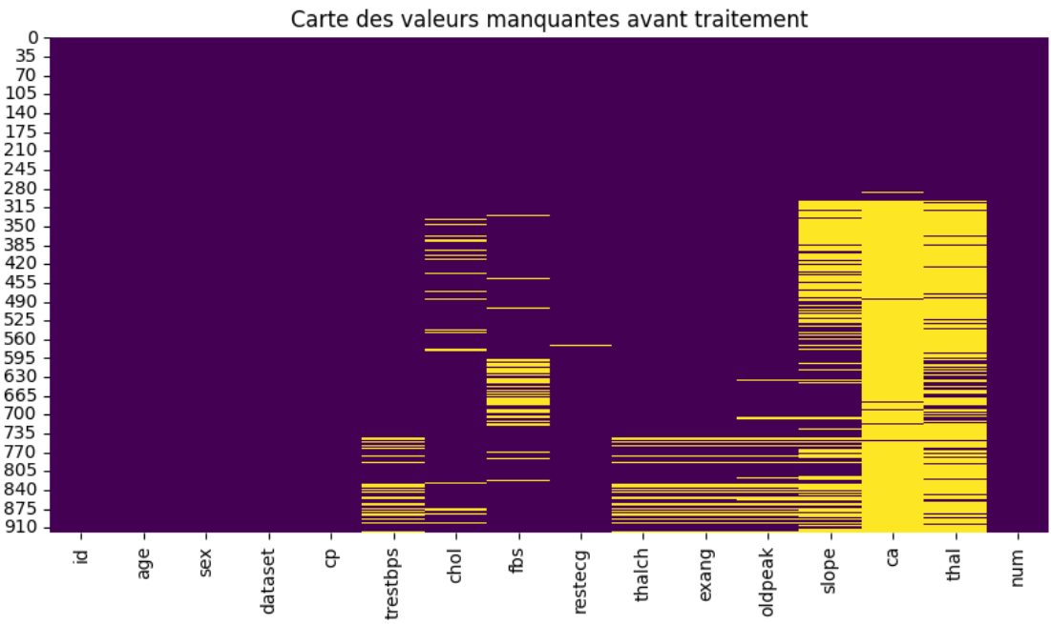
VÉRIFICATION DES VALEURS MANQUANTES
Avant de traiter les données, nous avons vérifié la présence de valeurs manquantes.
7

Slide 8
TRAITEMENT DES VALEURS MANQUANTES
Nous avons comblé les valeurs manquantes en utilisant des modèles de régression et de classification
régression linéaire
classification
Utilisation de la régression linéaire pour les valeurs continues
Utilisation de la classification pour les valeurs catégorielles
8

Slide 9

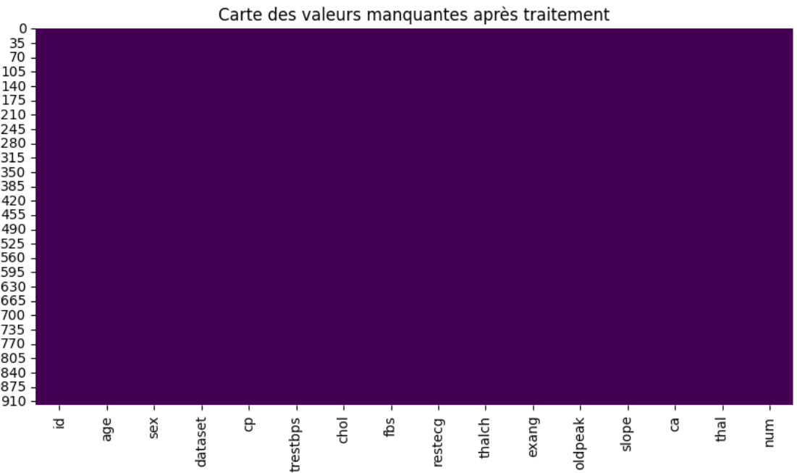
VÉRIFICATION APRÈS LE REMPLISSAGE
Nous avons comblé les valeurs manquantes en utilisant des modèles de régression et de classification.
9

Slide 10
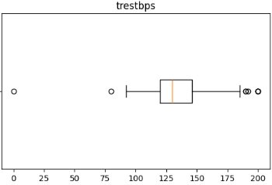
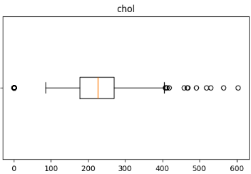
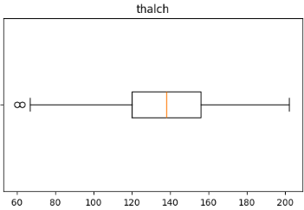
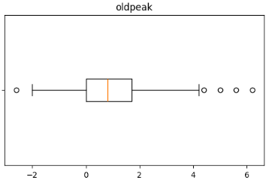
SUPPRESSION DES OUTLIERS
Nous avons éliminé les valeurs aberrantes pour éviter qu'elles influencent notre modèle.
les colonnes avec outliers: 'trestbps', 'chol', 'thalch', 'oldpeak'
10

Slide 11
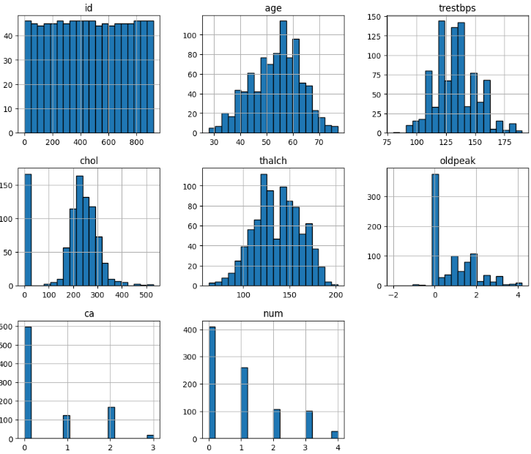

DISTRIBUTION DES VARIABLES NUMÉRIQUES
Nous avons analysé la distribution des variables numériques pour mieux comprendre les données.
11

Slide 12
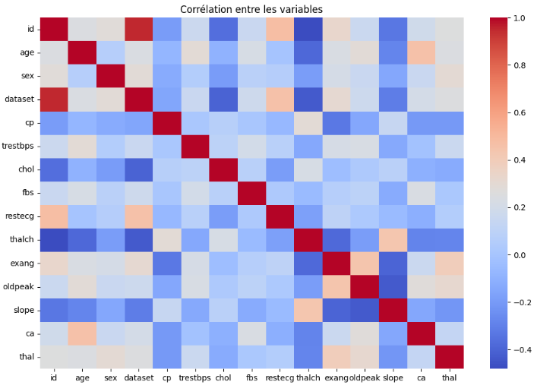
TRAITEMENT DES VARIABLES ET ANALYSE DE CORRÉLATION
Les variables catégorielles ont été converties en valeurs numériques pour être utilisables par notre modèle. Ensuite, nous avons analysé les corrélations entre les variables pour mieux comprendre leur impact sur le modèle et la prédiction.
12

Slide 13

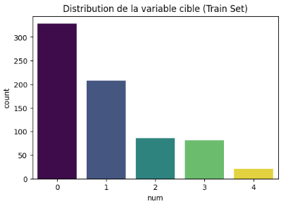
SPLIT DES DONNÉES ET VISUALISATION DE LA DISTRIBUTION DE LA VARIABLE CIBLE
Dévision des données en jeu d'entraînement et de test pour évaluer notre modèle :
(Séparation en X_train/X_test et y_train/y_test)
Affichage de la distribution des variables cibles dans le train set .
13

Slide 14
ALGORITHME XGBOOST :
 | XGBoost (Extreme Gradient Boosting) est un algorithme basé sur le boosting d'arbres de décision, où plusieurs arbres sont entraînés séquentiellement pour corriger les erreurs des arbres précédents.
 | Il est utilisé pour les tâches de classification et de régression en améliorant progressivement la précision grâce à l’optimisation du gradient.
 | Utilise la régularisation pour éviter le sur-apprentissage. Gestion efficace des valeurs manquantes. Exploite le parallélisme pour un entraînement rapide. Réduction du temps de calcul grâce à une implémentation optimisée.
 | ✅ Haute performance et précision. ✅ Supporte les grandes bases de données. ✅ Compatible avec le traitement des données hétérogènes. ✅ Facilement ajustable avec des hyperparamètres.
 | ❌ Peut être sensible aux hyperparamètres. ❌ Temps d’entraînement plus long sur des jeux de données complexes. ❌ Risque de sur-ajustement si mal configuré.
Aspect
Description
Fonctionnement
Rôle
Pourquoi est-il efficace ?
Avantages
Inconvénients
14

Slide 15

DÉVELOPPEMENT DU MODÈLE
Entraînement du Modèle :
  Paramétrage et lancement du modèle.
  Utilisation de XGBoostClassifier avec des hyperparamètres ajustés.
Optimisation des Hyperparamètres :
  Ajustement des hyperparamètres pour améliorer la performance.
  Ce code entraîne un modèle XGBoost, une bibliothèque optimisée pour le boosting, et des outils de scikit-learn pour l'évaluation et pour une tâche de classification multiple.
  En testant différents hyperparamètres clés comme le taux d’apprentissage (learning_rate) et le nombre d’arbres
  Entraîne le modèle sur X_train, y_train. Ensuite, il effectue une prédiction sur X_test .
15

Slide 16

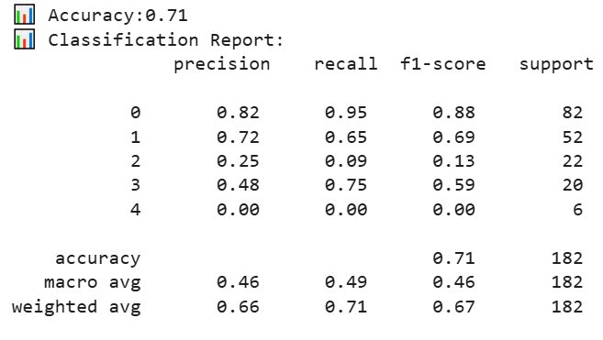
ÉVALUATION DU
MODÈLE
Notre modèle a atteint une précision de 71% et voici son rapport de classification.
  Bonne performance globale avec une précision de 71 %.
  Capacité à gérer plusieurs classes efficacement.
  Utilisation de XGBoost, un algorithme puissant et optimisé.
  Possibilité d'amélioration avec plus de données et un meilleur ajustement des hyperparamètres.
16

Slide 17

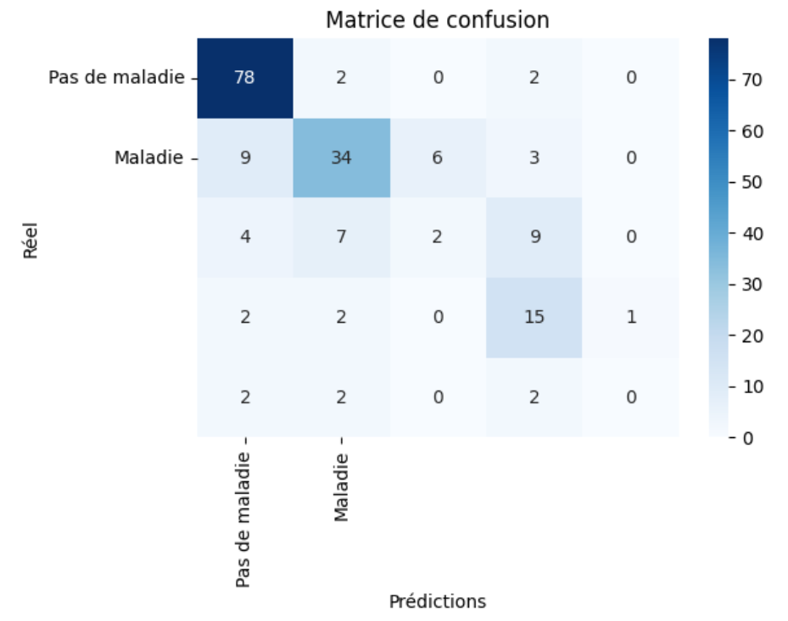

MATRICE DE CONFUSION
La matrice de confusion permet d'analyser les erreurs du modèle
17

Slide 18

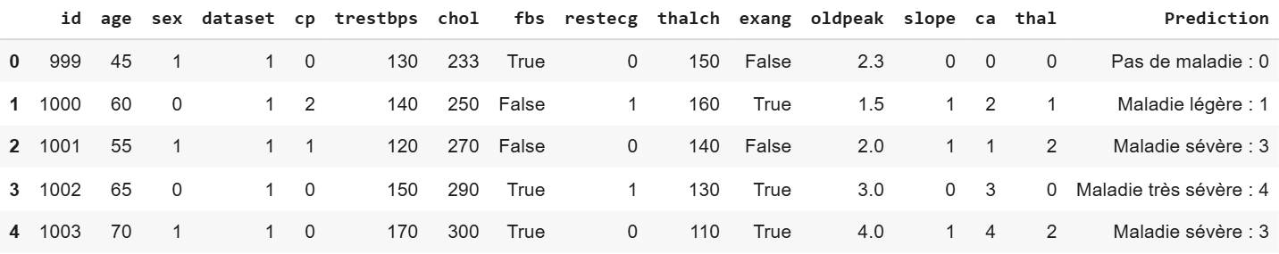

PRÉDICTIONS FINALES
Voici des exemples de prédictions effectuées par notre modèle.
18

Slide 19

CONCLUSION
Notre travail a abouti à la construction d’un modèle fiable pour la prédiction des maladies cardiaques. Voici les principaux points à retenir :
  Modèle performant pour la prédiction des maladies cardiaques.
  Importance du nettoyage des données pour de bons résultats.
  XGBoost est optimisé pour la vitesse et l'efficacité, grâce à son parallélisme et ses techniques de régularisation.
19

Slide 20


MERCI POUR VOTRE ATTENTION

